Slide 1

COMPUTER VISION SEMINAR · 2026
IntentCard 디자인 의도를 통제 가능하게
비전공자(소상공인)가 강력한 이미지 생성 모델을 자기 의도대로 통제해 카드뉴스를 만들도록 돕는 RAG + 멀티에이전트 컴퓨터 비전 시스템
RAG 검색기반 생성
Diffusion 배경생성
Vision 비평 루프
LangGraph
CLIP · ΔE 평가
Hyunmin Han · 기획 · 풀스택 · 연구
2026

Slide 2
POSITIONING · 한 줄 요지
더 강한 모델이 아니라, 강한 모델을 ‘통제’하는 문제
처음 가설 (틀린 프레임)
재정의한 진짜 문제
“모델이 한글/이미지를 못 만든다”
· GPT-4.1-mini 파인튜닝 시도
· 그래도 GPT-5.5 플래그십을 능가 못함
· 모델 성능 경쟁은 우리가 이길 싸움이 아님
gpt-image-2는 이미 잘 만든다. 진짜 문제는 ‘통제 가능성’
(i) 브랜드 폰트·자간·색을 강제 못함
(ii) 생성 후 텍스트 편집 불가(래스터)
(iii) 같은 입력에도 결과가 달라 신뢰성↓
→ 경쟁 프레임을 ‘품질(quality)’이 아니라 ‘통제(control)’로 고정한다.
IntentCard · Computer Vision Seminar
02

Slide 3
USER RESEARCH · 수요 검증
“디자이너 없이 매주 콘텐츠를 올려야 하는” 실수요
13만+
5곳
45+8
Threads 조회수로
검증한 시장 반응
가게 3 · 보험 영업 2
소상공인 협업
크롤링 38 + 협업/생성
실제 카드뉴스 데이터
관찰된 핵심 통점
“신뢰감 있게 · 프리미엄하게 · 20대 타깃” — 의도는 분명한데 손으로 못 옮김
외주·툴 학습 비용이 부담되는 1인 운영 단위가 반복 제작에 막힘
IntentCard · Computer Vision Seminar
03

Slide 4
RELATED WORK · 컴퓨터 비전 선행연구
레이아웃 생성 · 이미지 내 텍스트 · 검색기반 생성
콘텐츠 인지 레이아웃 생성
이미지 내 텍스트 렌더링
PosterLayout (CVPR’23)
GlyphControl / TextDiffuser
content-aware 레이아웃 벤치마크·지표
확산모델 글자 렌더 제어
RALF (CVPR’24)
AnyText
Retrieval-Augmented Layout — 우리 RAG의 학술 근거
다국어 텍스트 생성/편집 (한글 baseline)
CGL / PDA-GAN
DSF (Design Sequence)
image-aware 배치 (소실영역 회피)
logo→text→underlay 디자인 순서 모델링
SEGA (ICCV’25)
CLIP (ICML’21)
최신 content-aware 레이아웃 baseline
임베딩 검색 + CLIPScore 평가 근거
원칙: 1차 논문만 인용 — 온라인 강의는 스킬 습득용, 인용 소스 아님.
IntentCard · Computer Vision Seminar
04

Slide 5
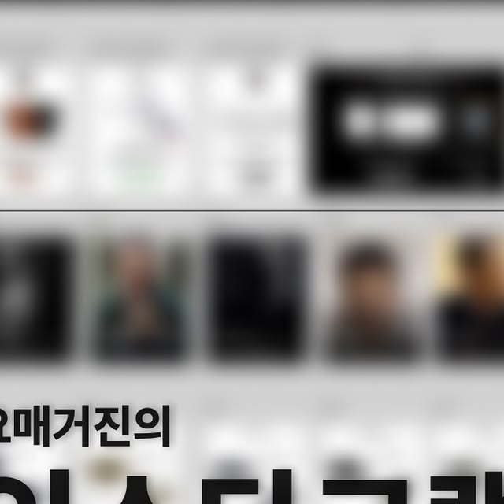


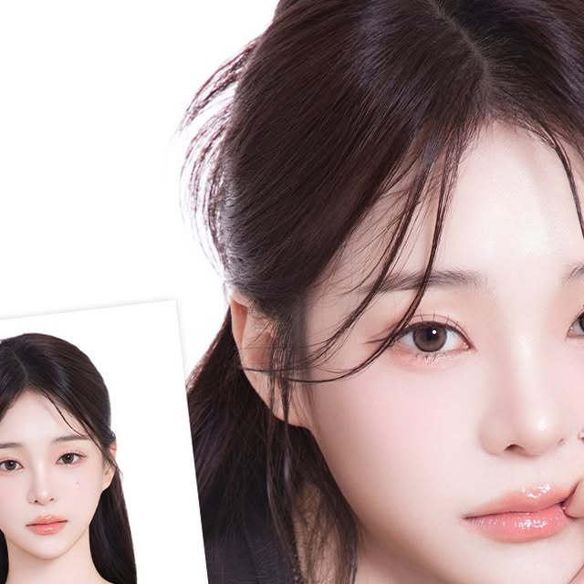

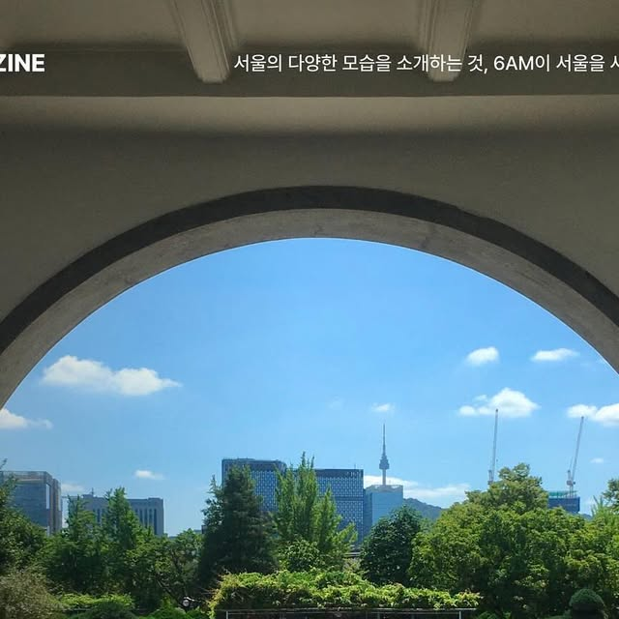
DATASET · 카드뉴스 데이터 구축
실제 인스타 디자인을 임베딩한 ‘디자인 DNA’ 코퍼스
크롤링 38개
@sosohanscenery 등 실제 운영 계정의 카드뉴스
샘플 레퍼런스
협업 수집
가게 3곳 · 보험 영업 2명 등 소상공인 실물 전달
GPT 생성 8개
ChatGPT 기반 카드뉴스 시드
45개 임베딩 인덱스
text-embedding-3-large → pgvector / numpy 검색
재현성 원칙: DATABASE_URL 비운 로컬 numpy 모드 + 고정 seed로 N회 반복 측정.
IntentCard · Computer Vision Seminar
05

Slide 6
PROMPT DESIGN · 합성 통제
Image1=디자인 고정, Image2=제품만 — 구조를 강제
Image 1 — 디자인을 통제
Image 2 — 제품만 (그 외 전부 금지)
배경
레이아웃
타이포 배치
그래픽 요소
프로모션 배지
색·조명·구도
카메라 앵글·광고 스타일
배경 완전 제거 → 제품만 추출·합성
새 광고 디자인 생성 금지
레이아웃·배경 재설계 금지
타이포/배지 위치 변경 금지
시각적 위계 변경 금지
충돌 시 항상 Image 1을 따른다
IntentCard · Computer Vision Seminar
06

Slide 7
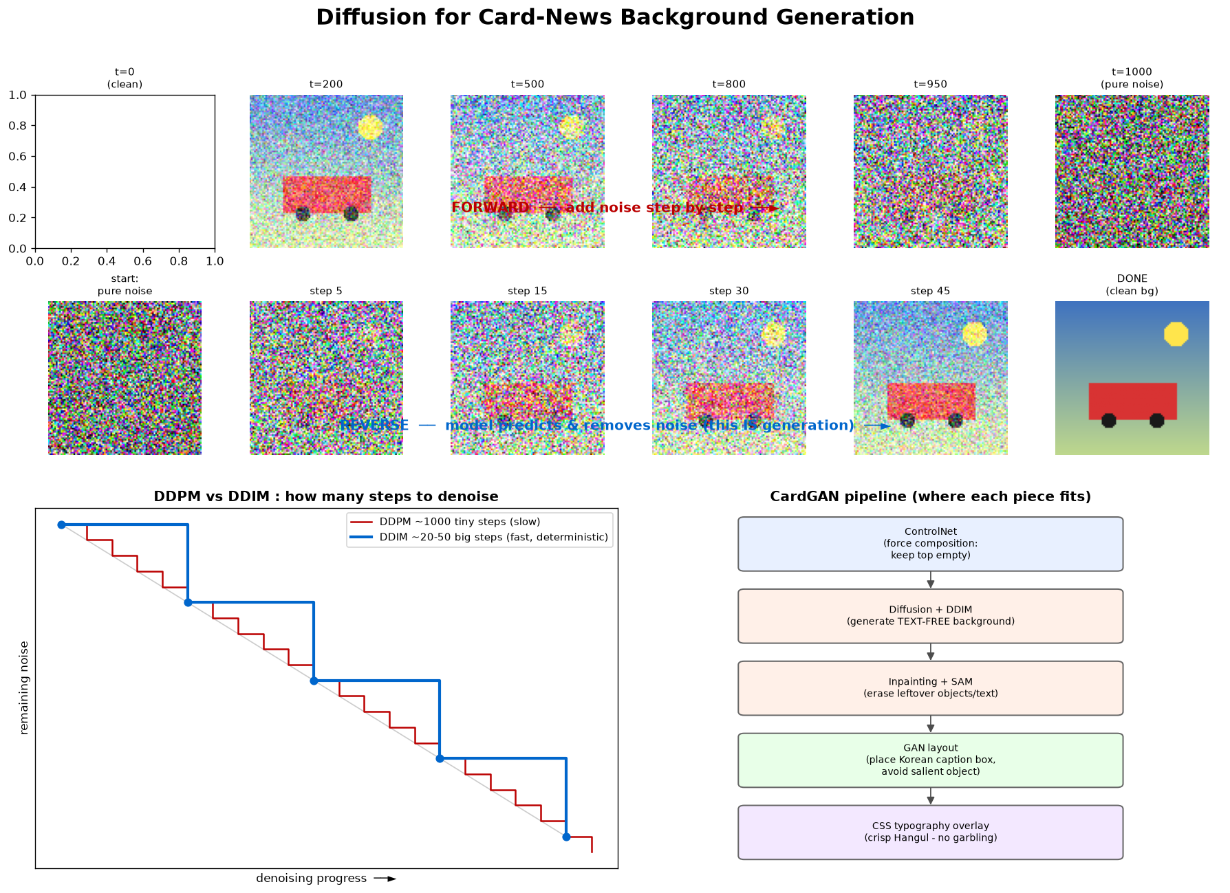
CORE CV · 배경 생성 + 타이포 분리
확산모델은 글자 없는 배경만, 한글은 CSS로 오버레이
문제: 확산모델이 한글을 ‘구우면’ 헛글자(glyph 깨짐) → GlyphControl/AnyText 계열도 한글 신뢰성 한계 해결(구조적 분리): 1) gpt-image-2 → 텍스트 없는 배경만 생성 2) 한국어 카피는 브라우저 CSS 타이포로 오버레이 3) Fabric.js 캔버스로 사람이 정밀 편집
효과: 브랜드 색 0오차 · 즉시 편집 · 결정적 재현
확산모델 디노이징 과정
IntentCard · Computer Vision Seminar
07

Slide 8
LAYOUT ANALYSIS · 레이어 분리
텍스트 / 배경 레이어를 분해해 편집 가능하게
→
→
→
→
INPUT
GPT-4.1
GPT-5.5
UPSTAGE
OUTPUT
생성된
카드뉴스
초기 시도
(성능 한계)
이미지 분석
미지원
Layout
Analyzer
레이어 분리
→ 편집
접근 변천: gpt-4.1(레이어 인식 약함) → gpt-5.5(텍스트는 강하나 비전 분석 미제공) → Upstage Layout Analyzer로 문서 레이아웃을 검출 해 텍스트/배경 박스를 구조화.
→ 합성 결과를 ‘읽고’ 다시 편집 가능한 객체로 되돌리는 것이 CV 파트의 난제.
IntentCard · Computer Vision Seminar
08

Slide 9
SYSTEM · RAG + 멀티에이전트 SELF-CORRECTION
검색으로 근거 잡고, 비전 비평으로 스스로 고치는 그래프
→
→
→
→
GPT-5.5
RAG
GPT-5.5
GPT-5.5
GPT-IMAGE-2
planner
슬라이드 분해
retriever
유사 디자인 검색
copywriter
카피 생성
designer
아트디렉션
image_gen
배경 렌더
자기수정 사이클 (LangGraph cycle)
왜 단순 프롬프트 체인이 아닌가
art_director(GPT-5.2 vision) 가 가독성·대비·위계·한글 타이포·브랜드·아티팩트를 채점 → reviser → designer 로 되돌아가 임계점수까지 재생성. 슬라이드는 Send API로 fan-out 병렬.
· 사이클(피드백 루프)이 있음
· 실제 벡터검색으로 근거 grounding
· 비전 비평으로 품질을 ‘측정’
IntentCard · Computer Vision Seminar
09

Slide 10
ARCHITECTURE · 2-서비스
프레젠테이션과 AI 오케스트레이션의 역할 분리
Next.js 앱
agent-service (Python)
UI · Auth · Prisma · DB
Fabric.js 캔버스 렌더/편집
SSE 패스스루(agent-generate)
FastAPI + LangGraph StateGraph
planner→retriever→…→art_director
node-by-node 이벤트 스트리밍
공유 인프라 Postgres(Neon) · pgvector 인덱스 · gpt-image-2 / GPT-5.5 / GPT-5.2 — 모든 노드는 키 없이도 도는 결정적 폴백 보유(오프라인 데모/테스트).
IntentCard · Computer Vision Seminar
10

Slide 11
EVALUATION · ‘눈으로 보던 것’을 자동화
주관적 품질을 측정 가능한 프록시로 분해
브랜드 색 일치
CIEDE2000 ΔE (지정 HEX↔샘플색)
구현됨
재현성
동일 입력 N회 렌더 픽셀 분산
구현됨
편집 비용
1글자 수정 시간·재생성 횟수 로그
구현됨
텍스트 충실도
OCR로 헛글자 검출 + 의도 카피와 CER/WER
다음 단계
의도 정합
CLIPScore(의도텍스트 ↔ 결과 이미지)
훅 준비
레이아웃 품질
PosterLayout 지표(overlap·정렬·소실영역)
후보
종합 미학
LLM-as-judge(art_director) ↔ 사람 평가 상관 검증
핵심
핵심 아이디어: 비전 LLM 심사위원의 점수를 ‘사람 골드 라벨과의 상관계수’로 검증하면, 자동 점수가 사람 눈을 대체할 수 있음을 입증 — 그 심사위원을 그대로 self-correction 루프의 보상으로 재사용한다. (scripts/measure_control.py)
IntentCard · Computer Vision Seminar
11

Slide 12
HUMAN-IN-THE-LOOP · 사람 평가를 성능으로
사람의 별점이 같은 self-correction 루프를 돌린다
→
→
→
→
HUMAN
HUMAN_CRITIC
REVISER
DESIGNER→IMG
ART_DIRECTOR
별점 + 코멘트
critique로
변환
수정 지시
재생성
자동 재채점
① 즉시 반영
② 수집
③ 향후 개선
POST /revise → 그 카드만 재생성
auto_score before→after 노출
feedback_store JSONL (DB 불필요)
편집비용·선호 데이터 적재
retriever 선호 재랭킹
auto↔human 상관으로 자동평가 검증
핵심: art_director 자동 점수를 사람 점수와 상관(Pearson/Spearman)으로 검증 → 자동 평가가 사람 눈을 대체할 수 있음을 입증하고, 그 심사위원을 그대로 루프 보상으로 재사용.
IntentCard · Computer Vision Seminar
12

Slide 13
LIMITATIONS · 개선할 점
정직한 한계와 다음 과제
모델
저작권·데이터
기능 안정성
Qwen 최신 모델이 GPT 능가(영어)
한국어에서도 그럴지 검증 필요
태스크별 모델 env로 교체 가능하게 설계됨
합성 시 원본 디자인 저작권 이슈
라이선스 명확한 데이터셋 확대 필요
생성-합성 경계의 권리 정리
다중 칸 중 한 곳만 합성 적용되는 버그
동시 다중 사진 첨부 불가
주제 문구가 합성에 반영 안 되는 현상
IntentCard · Computer Vision Seminar
13

Slide 14
FUTURE · A2A / MCP 연구 가능성
통제 가능한 생성 파이프라인을 표준 프로토콜로 노출
MCP — 도구·자원의 표준화
A2A — 에이전트 간 협업
이미 .mcp.json 사용 중 — 자연 확장
생성·편집·평가를 MCP tool로 노출
브랜드 가이드·폰트·템플릿 DB를 resource로
외부 에이전트가 표준 호출로 ‘의도 통제’ 사용
기여: 디자인 통제를 도구 인터페이스로 형식화
지금은 한 그래프 안의 노드들
planner/designer/critic을 독립 에이전트로 분리
RQ: 분산 비평-수정 루프의 품질·비용·수렴
human-in-the-loop: 사람 디자이너 에이전트 협업
솔직히: CV 알고리즘 기여 아님 → 시스템/HCI 트랙
정직한 평가: A2A/MCP는 ‘통제 가능 생성’을 인프라로 확장하는 시스템 기여 — UIST/데모·평가 자동화의 받침대이지, CV 비전 논문의 주축은 아님.
IntentCard · Computer Vision Seminar
14

Slide 15
품질이 아니라 통제로 경쟁한다
비전공자의 디자인 의도를 통제 가능하게 실현한다
RAG 그라운딩 · 비전 자기수정 · 배경/타이포 분리 · 정량 평가 자동화
PosterLayout
RALF
CLIPScore
CIEDE2000
LangGraph
gpt-image-2
Hyunmin Han · 2026 · 감사합니다 🙌

